Slide 1
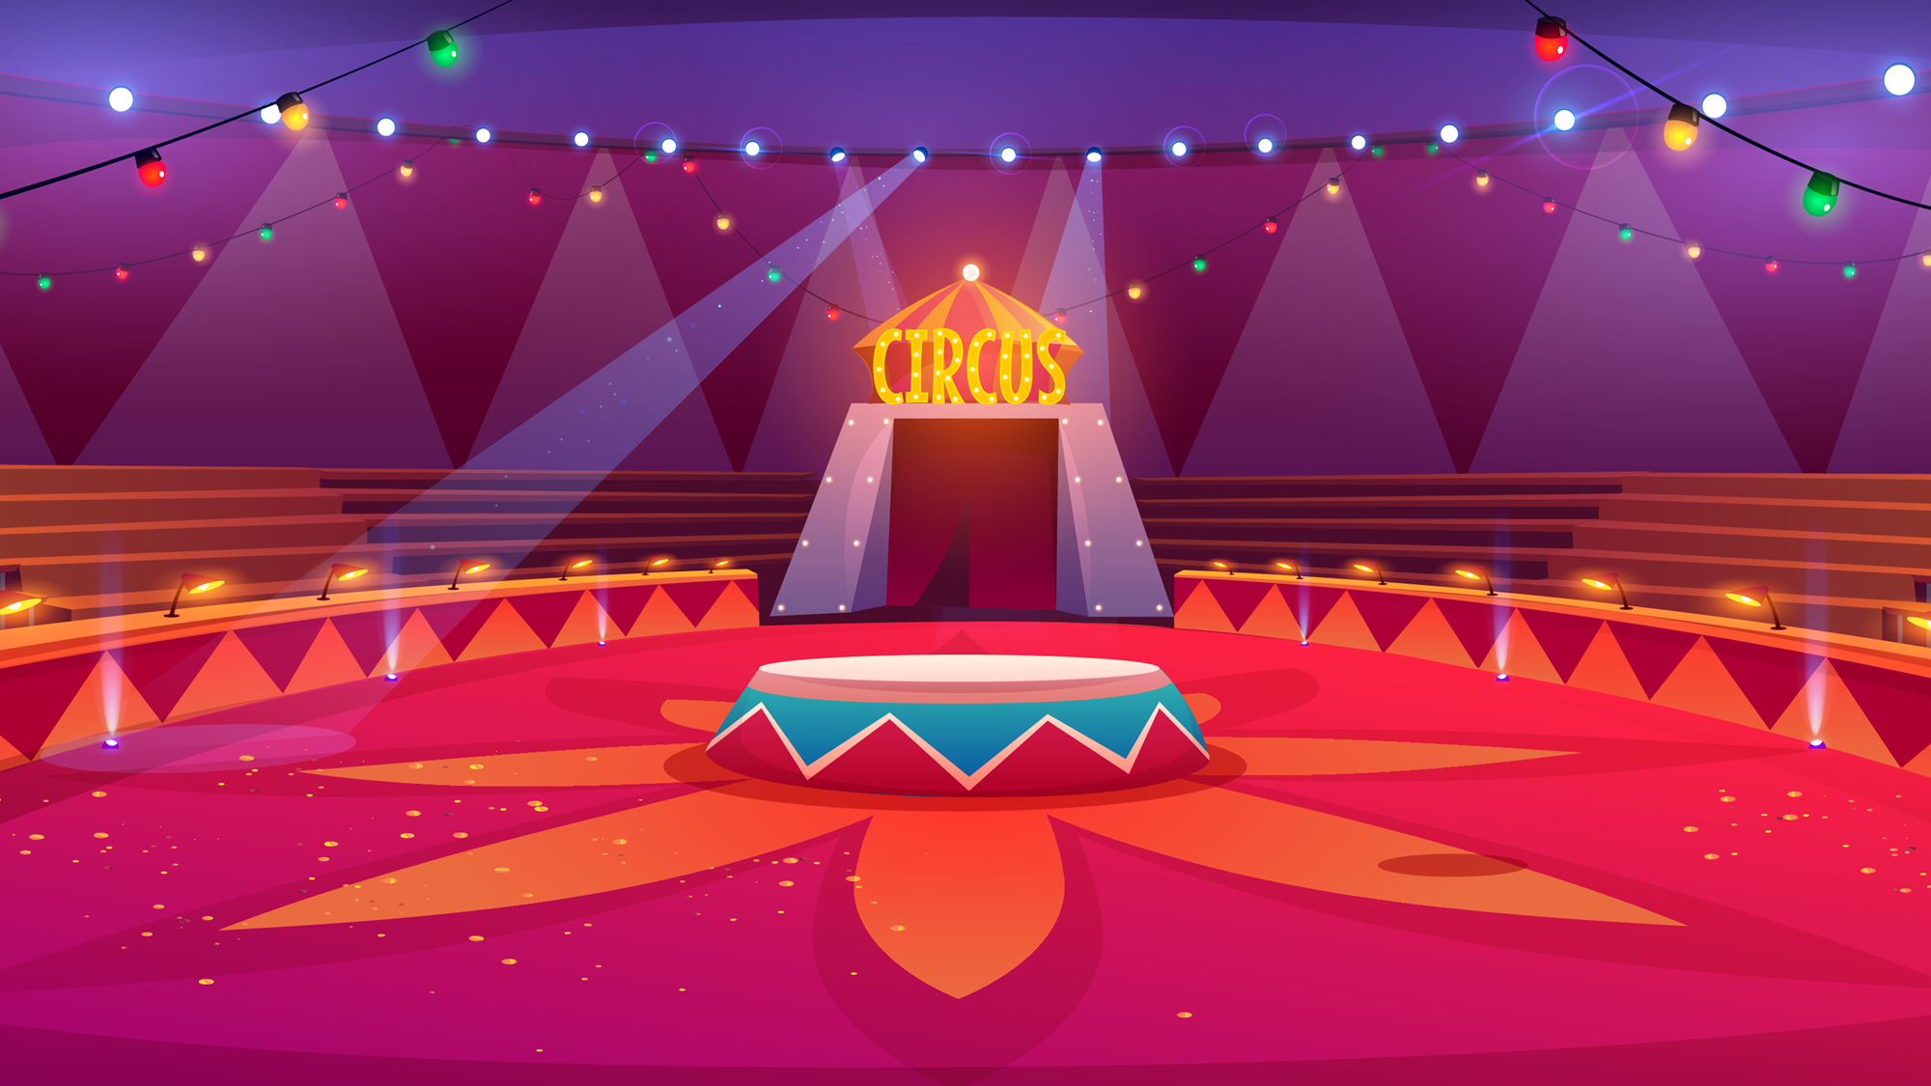
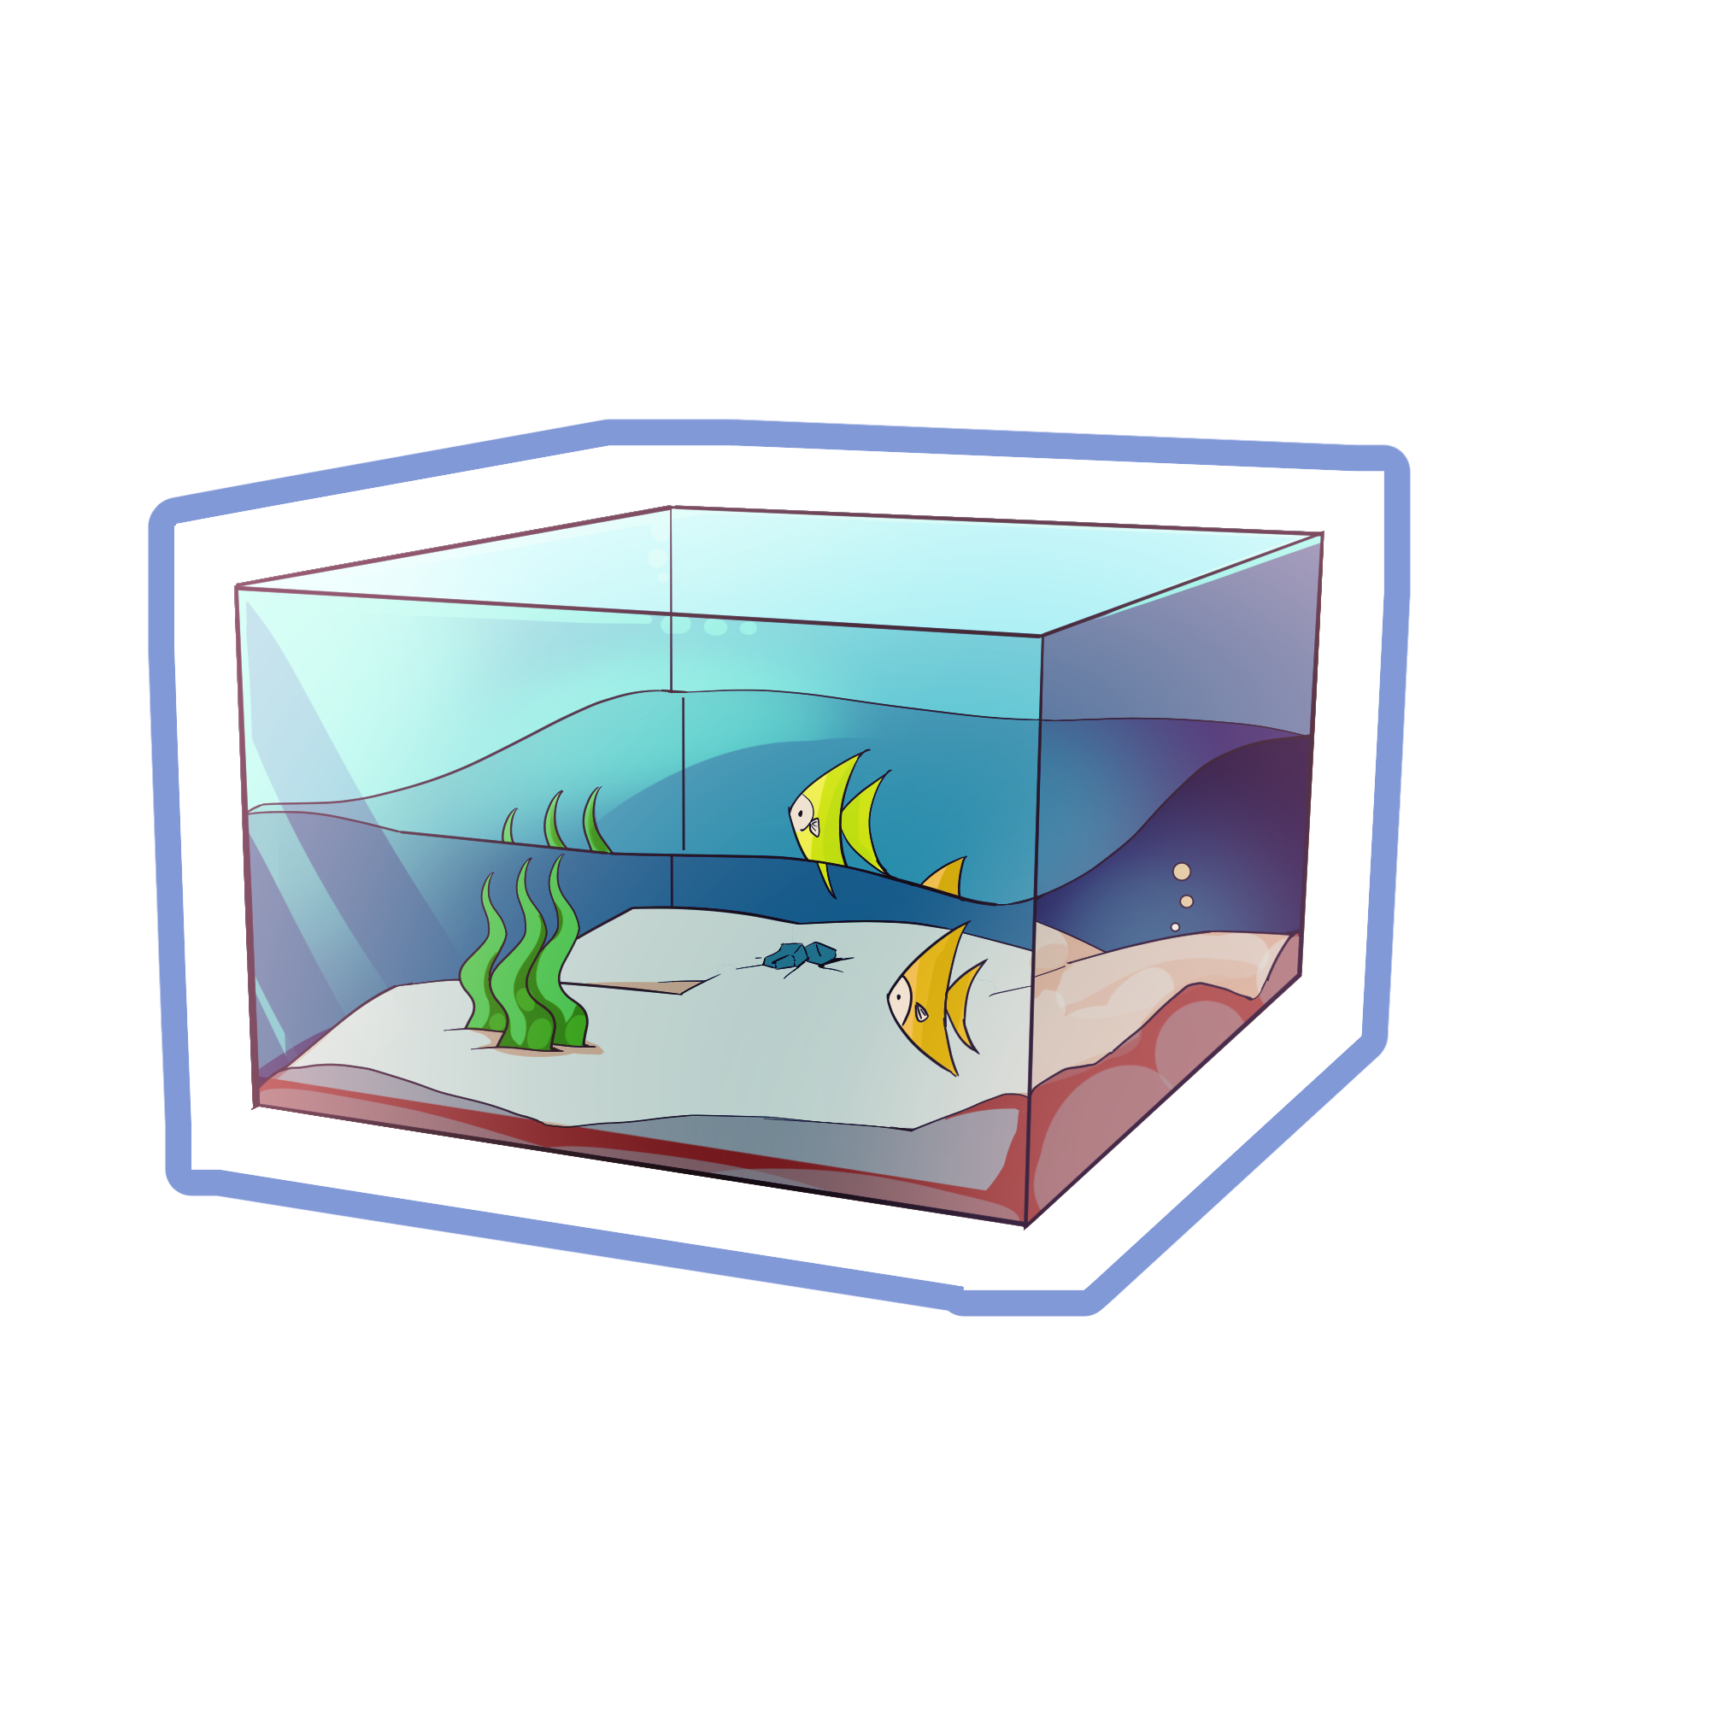
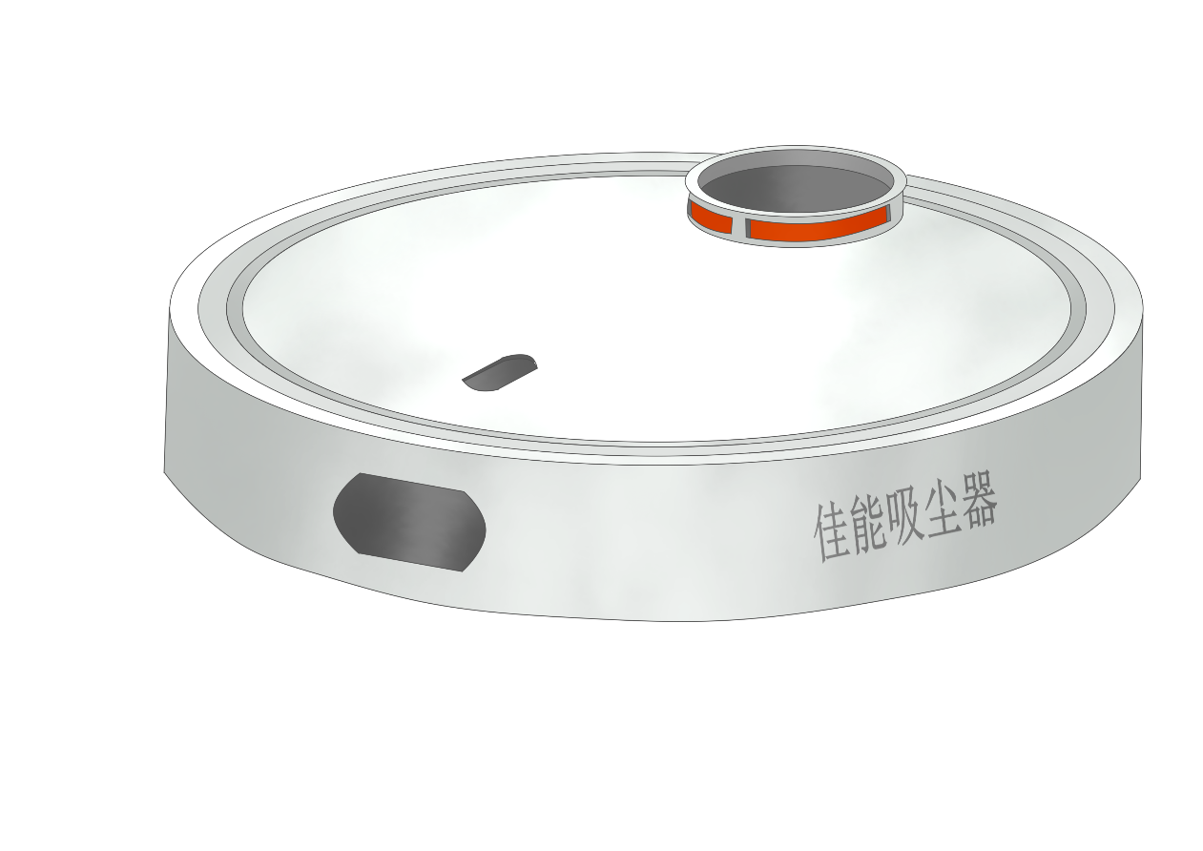


1
Mỗi đồ vật dưới đây có dạng hình khối gì?
Khối trụ
Rô bốt hút bụi
Khối hộp chữ nhật
Bể cá
Quả địa cầu
Khối lập phương
Khối cầu
Khối ru-bích

Slide 2

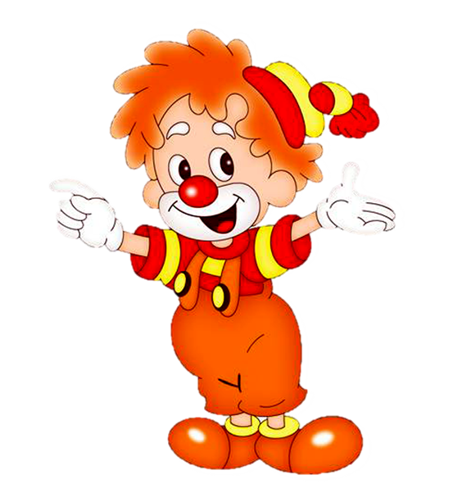
2. Nêu tên 3 điểm thẳng hàng có trong hình bên
Các điểm thẳng hàng
A
A, M, B
M
N
A, N, C
O
M, O, C
B
C
N, O, B

Slide 3

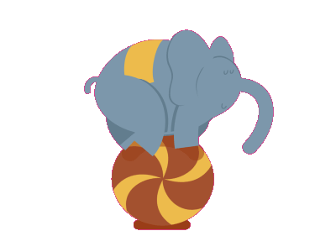

TIẾT MỤC VOI CHƠI VỚI BÓNG

Slide 4

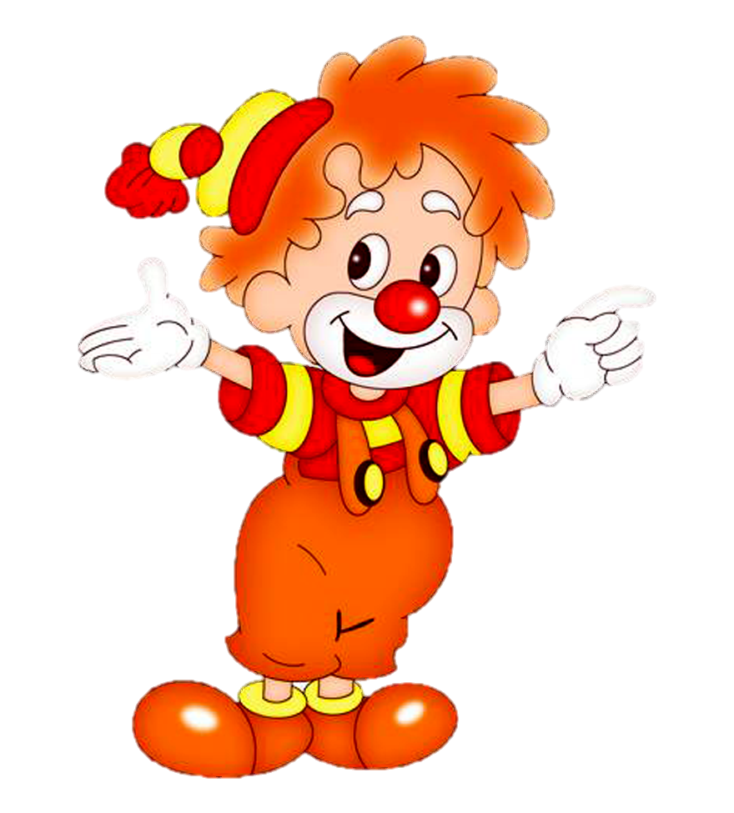
Các bạn rất giỏi! Giờ thì hoàn thành bài tập 3 để đón xem tiết mục khỉ đi xe đạp tung bóng nha!

Slide 5



3. Con ốc sên bò đến cây chuối theo đường gấp khúc ABCD. Hỏi con ốc sên phải bò quãng đường dài bao nhiêu xăng-ti-mét để đến cây chuối?
=>Quãng đường con ốc sên phải bò để đến được cây chuối là đường gấp khúc ABCD
Độ dài đường gấp khúc ABCD là
125 + 138 + 300 = 563 (cm)
Vậy ốc sên phải bò quãng đường dài 563 cm để đến được cây chuối
D
A
300 cm
125 cm
B
380 cm
C

Slide 6
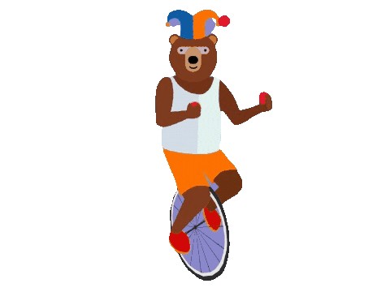
TIẾT MỤC KHỈ ĐI XE ĐẠP
TUNG BÓNG

Slide 7
Chúng mình cùng nhau hoàn thành bài tập 4 để xem tiết mục của bạn gấu nha!

Slide 8
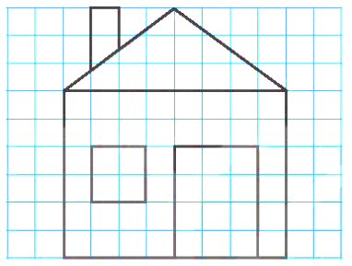
4. Vẽ hình theo mẫu

Slide 9
Còn tiếp mục cuối cùng vô cùng hấp dẫn, cùng hoàn thành thử thách cuối cùng để đón xem nào!
Thiết kế bởi: Hương Thảo – tranthao121004@gmail.com

Slide 10
5. Chọn câu trả lời đúng
Trong hình bên có bao nhiêu hình tứ giác?
B. 4 hình
A. 3 hình
D. 6 hình
C. 5 hình

Slide 11
Hôm nay các bạn xem xiếc có vui không, hẹn gặp các bạn vào buổi biểu diễn lần sau nhé!

